Slide 1
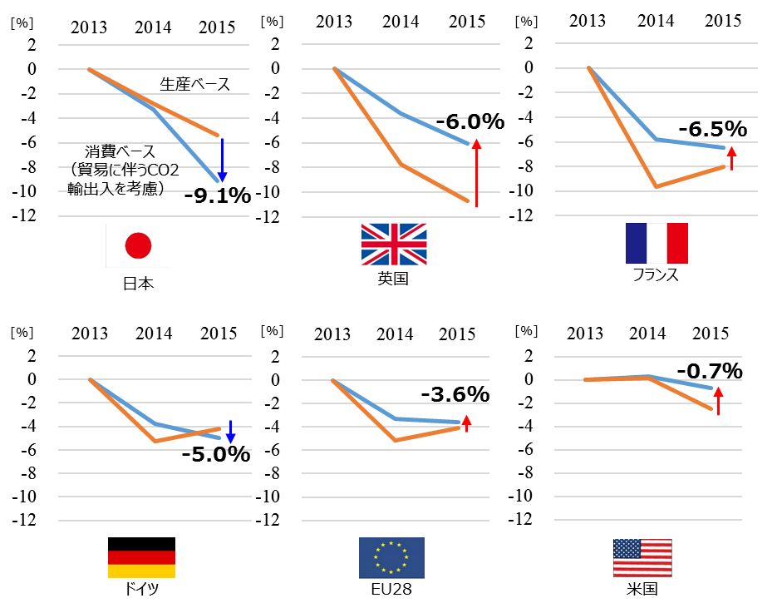
出典: OECD, “CO2 emissions embodied in international trade”, 2019.
※ OECD国際産業連関表でデータ取得可能な最新時点である2015年について分析。

